Slide 1
Fundamentos do desenvolvimento
Professor nabil safatli – Aula 11

Slide 2
Objective c – Formatação
https://developer.apple.com/library/mac/documentation/Cocoa/Conceptual/Strings/Articles/formatSpecifiers.html
Especificador de formato | Descrição
%@ | Utilizado para variáveis do tipo String
%% | Imprime o %
%f ou %g | Utilizado para variáveis do tipo double ou float
%i | Utilizado para variáveis do tipo inteiro

Slide 3
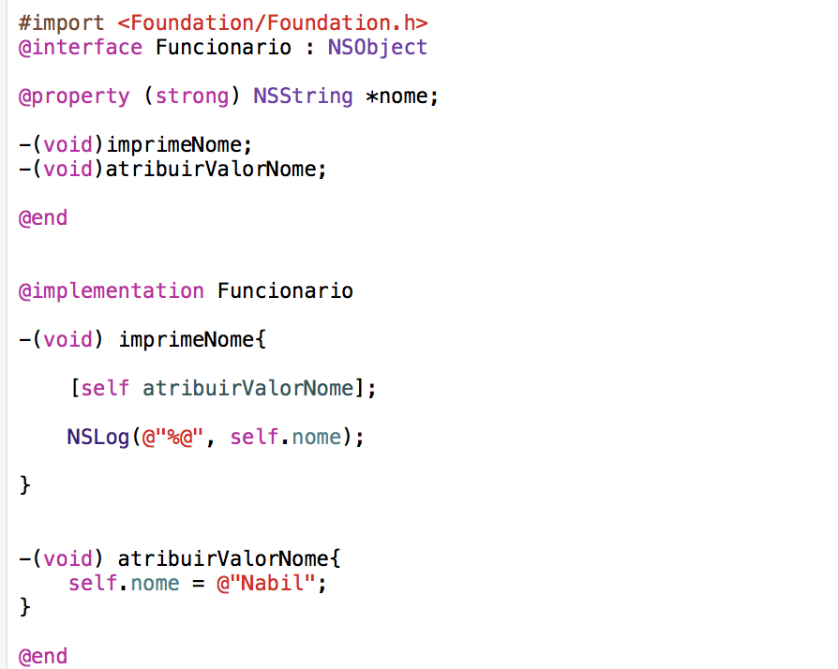
Objective c – propriedades - self
Self é a maneira de acessar métodos e propriedades dentro de uma classe
Por exemplo, supondo que exista a classe funcionário

Slide 4
Objective c – exercício
O custo ao consumidor de um carro novo é a soma do custo de fábrica com a percentagem do distribuidor e dos impostos (aplicados, primeiro os impostos sobre o custo de fábrica, e depois a percentagem do distribuidor sobre o resultado).
Supondo que a porcentagem do distribuidor seja de 28% e os impostos 45%. Escrever um algoritmo que atribua o custo de fábrica de 4 carros e informe o custo ao consumidor dos mesmos

Slide 5
Objective c - exercício
É necessário analisar e extrair as informações necessárias para o seu sistema funcionar
Entidade Carro com o atributo preço
A regra do negócio deve ficar no método de cálculo dentro da entidade Carro

Slide 6
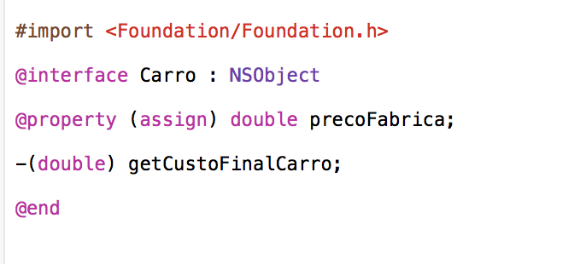
Objective c - exercício
Crie a interface da classe Carro com a estrutura inicial

Slide 7
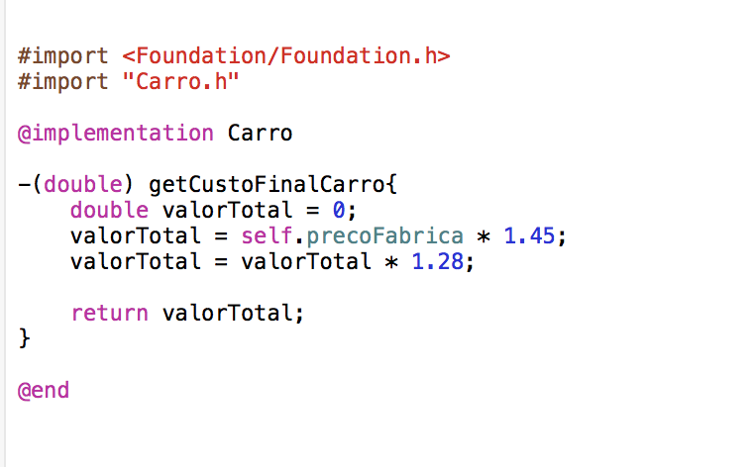
Objective c - exercício
Agora é necessário implementar a estrutura em um outro arquivo
É feito o #import do header do arquivo e então a definição do método de getCustoFinalCarro

Slide 8
Objective c - exercício
Agora para finalizar o exercício é necessário instanciar 4 objetos do tipo carro
Atribuir os valores de preço a cada um desses objetos
Organizar o output e fazer a chamada do método para exibir o valor ao consumidor

Slide 9
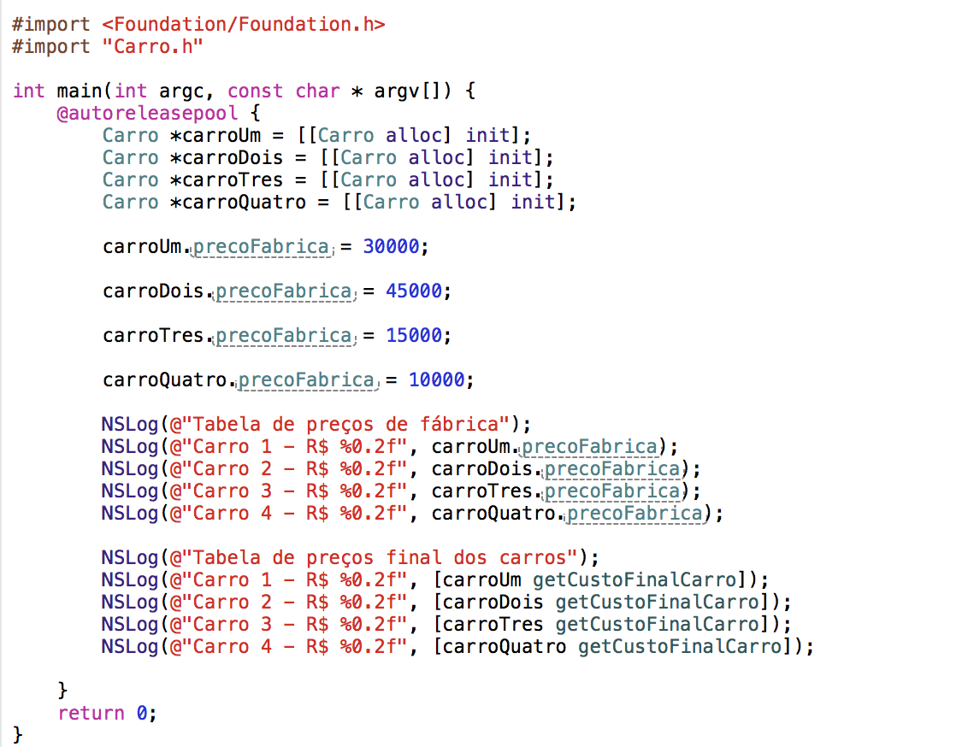
Objective c - exercício

Slide 10
Objective c – exercício
Escreva um algoritmo para uma empresa que decide dar um reajuste a seus 584 funcionários de acordo com os seguintes critérios:
50% para aqueles que ganham menos do que três salários mínimos
20% para aqueles que ganham entre três até dez salários mínimos
15% para aqueles que ganham acima de dez até vinte salários mínimos
10% para os demais funcionários
Calcule o novo salário reajustado para 6 funcionários.
Escreva o nome do funcionário, o reajuste e seu novo salário.
Ao final calcule quanto a empresa vai aumentar em sua folha de pagamento.

Slide 11
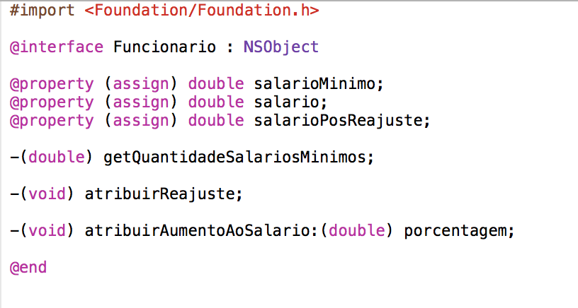
Objective c - exercício
Crie a interface da classe Funcionário com a estrutura inicial

Slide 12
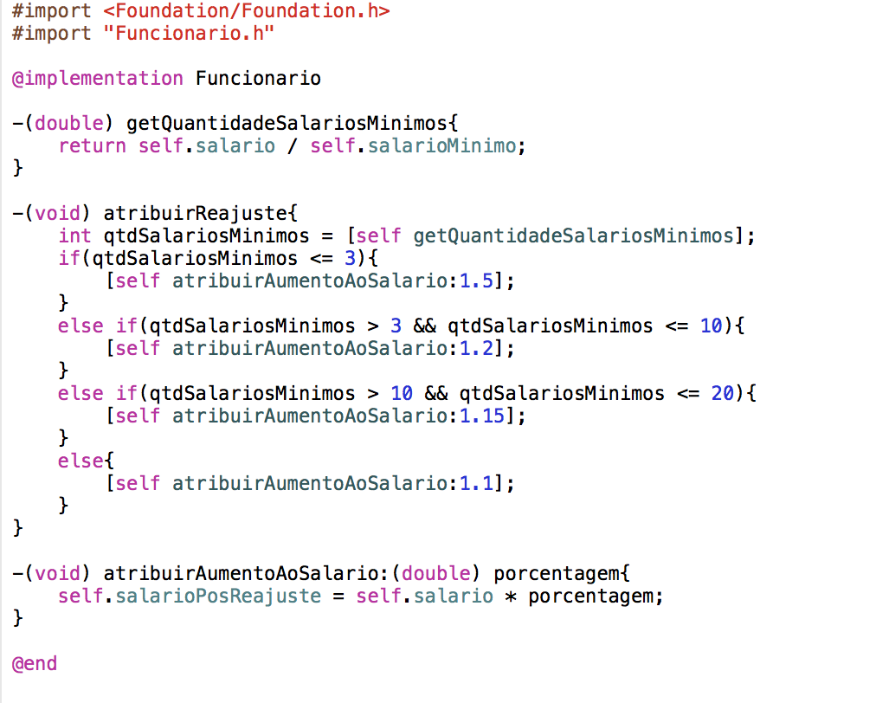
Objective c - exercício

Slide 13
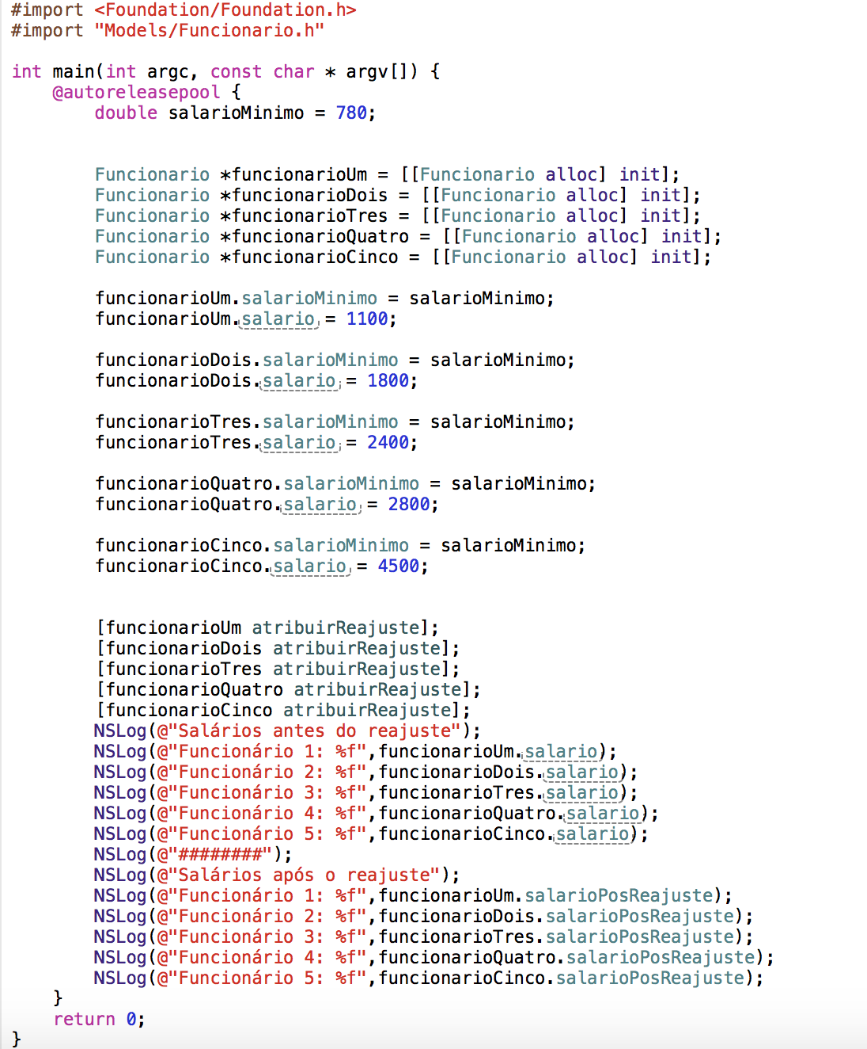

Slide 14
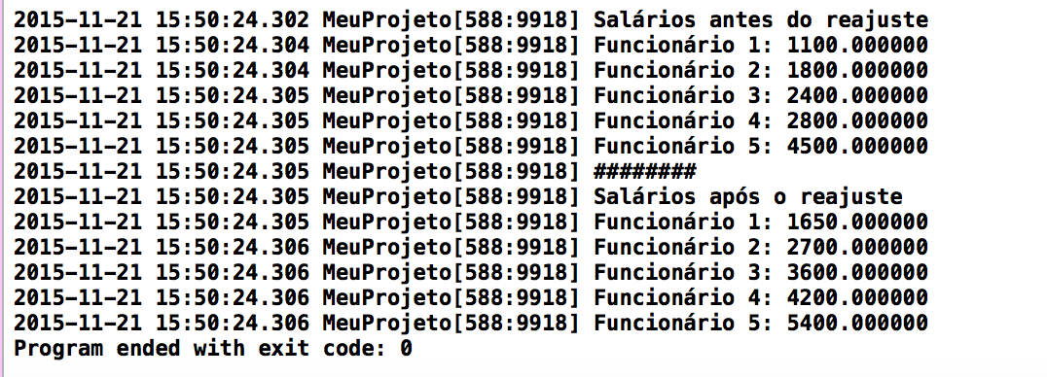
Objective c - exercício

Slide 15
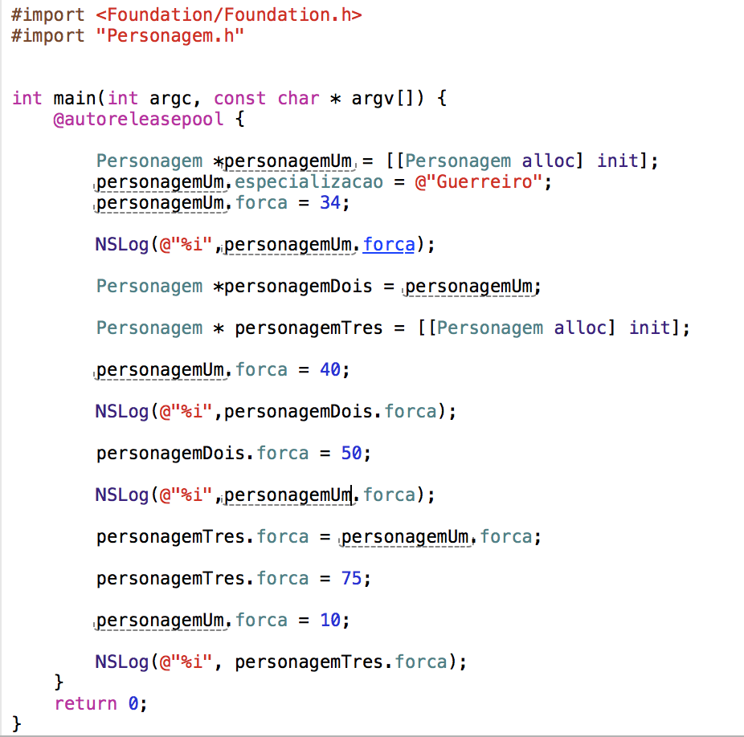
XCODE – Desafio
Qual o output do programa?

Slide 16
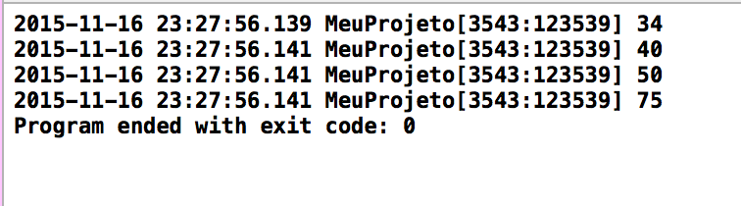
XCODE – Desafio
Resultado

